Slide 1

Bruno brito bhdebrito@gmail.com
Criando APIs Seguras com JWT & Identity Server v4
#VSSUMMIT

Slide 2
AS EMPRESAS SÃO COMPLEXAS
#VSSUMMIT

Slide 3
As aplicações estão cada vez mais baseadas em serviços
#VSSUMMIT

Slide 4
E se a jornada para microsserviços começasse hoje?
#VSSUMMIT

Slide 5

E se seu diretor te pedisse
Um novo produto?
Expor uma API para os fornecedores?
Uma aplicação Android?
#VSSUMMIT

Slide 6

Problemas
O que fazer para autenticar?
Como autorizar os usuários e as api’s?
#VSSUMMIT

Slide 7

AUTH vs AUTH
Autenticação
Autorização
Verificar quem é você
Segurança em camadas
Single-factor authentication
Two-factor auth
Multi-factor auth
Verificar se você possui permissão para acessar um determinado recurso
#VSSUMMIT

Slide 8
Sua empresa
POSSUI UM PORTFOLIO DIVERSIFICADO DE APLICAÇÕES
Web
Mobile
Api’s
Desktop
Serviços Windows
Monolito
Microsserviços
#VSSUMMIT

Slide 9

IdentityServer4
Um framework OAuth2 & OpenId Connect
#VSSUMMIT

Slide 10

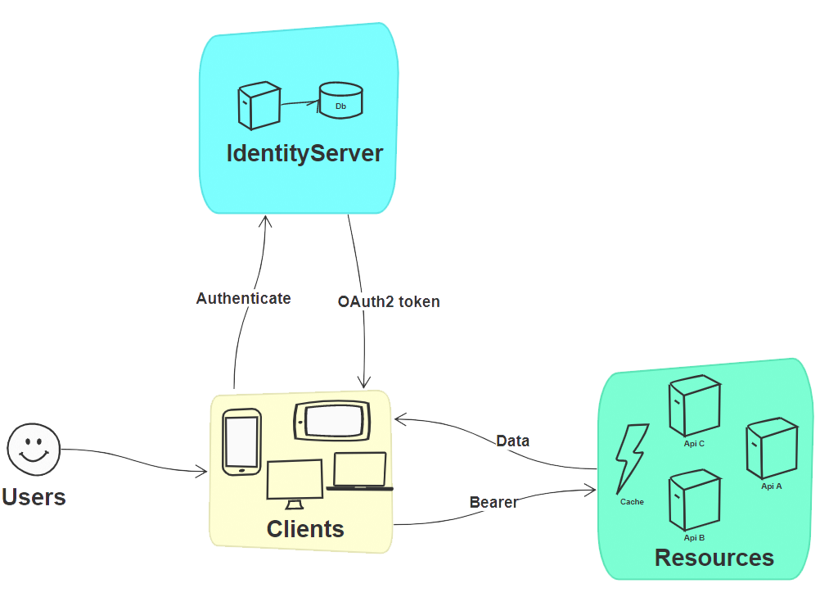
IdentityServer4
É um provedor OIDC. Implementa os protocolos OIDC e OAuth2
SSO & Out
Auth as a Service
Controle de Acesso às API’s
Federation Gateway
Open Source
Altamente Customizável
#VSSUMMIT

Slide 11
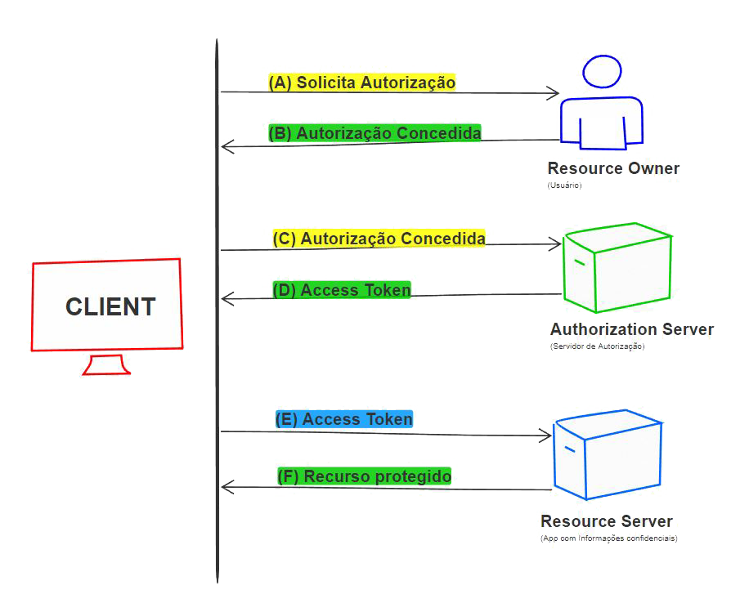
Oauth2
Framework de autorização. (RFC 6749)
Roles
Resource owner
Resource Server
Client
Auth Server (IdentityServer4)
#VSSUMMIT

Slide 12
OAuth2
Fluxos de autorização
Authorization Code (ASP.NET MVC)
Implicity Flow (SPA)
Client Credentials (Background Services)
Resource Owner Password Credentials (Aplicações confiáveis)
#VSSUMMIT

Slide 13
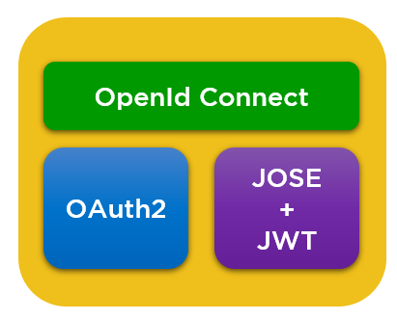
Openid connect
Protocolo de Autenticação
Autentique-se uma única vez
Usa JWT
Está no topo do OAuth2
Access Token
ID Token
Claims
#VSSUMMIT

Slide 14
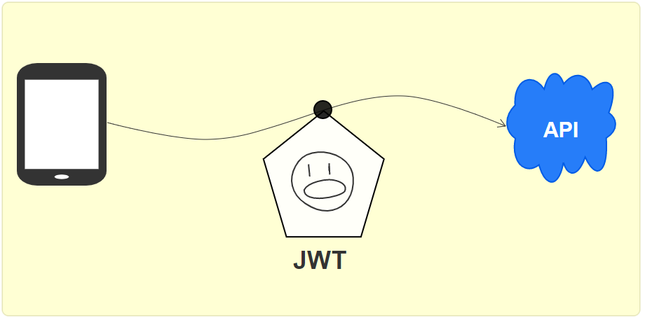
JWT
URL Safe
Compacto
Seguro
#VSSUMMIT

Slide 15
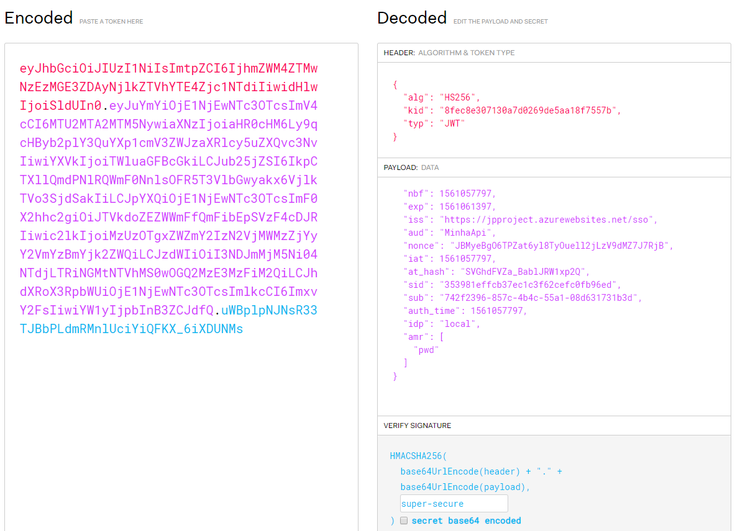
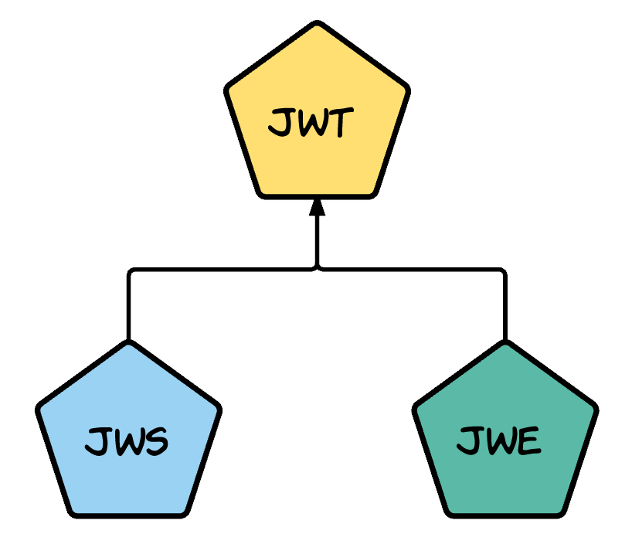
JWT
JOSE (Javascript Object Signing and Encryption)
JWT
JWS (JSON Web Signature)
JWE (JSON Web Encryption)
#VSSUMMIT

Slide 16

Conclusão
IdentityServer4
OpenId Connect
Autenticar
OAuth2
Autorizar
JWT
Trafegar seguro
#VSSUMMIT

Slide 17

demo
#VSSUMMIT

Slide 18
Bruno brito bhdebrito@gmail.com
MUITO OBRIGADO!
#VSSUMMIT

Slide 19
OIDC
Google OpenId (https://accounts.google.com/.well-known/openid-configuration?callback=JSON_CALLBACK)
Azure AD (https://login.windows.net/common/.well-known/openid-configuration)
SalesForce (https://login.salesforce.com/.well-known/openid-configuration)

Slide 20
Referências
IdentityServer4 (http://docs.identityserver.io/en/latest/)
RFC6750 (https://tools.ietf.org/html/rfc6750)
RFC7519 (https://tools.ietf.org/html/rfc7516)
RFC6749 (https://tools.ietf.org/html/rfc6749)
RFC7517 (https://tools.ietf.org/html/rfc7517)
Bruno Brito – OAuth2 Guia do Iniciante (https://www.brunobrito.net.br/oauth2/)
Bruno Brito – Segurança - JWT x Cookies x OAuth2 x Bearer (https://www.brunobrito.net.br/jwt-cookies-oauth-bearer/)

Slide 21
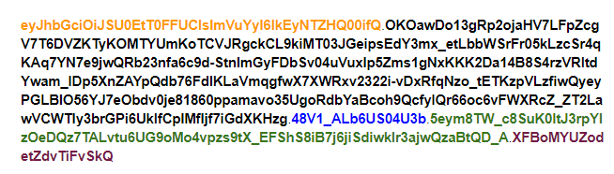
JWE
#VSSUMMIT

